Slide 1

GTIII
Chuỗi và
Phương trình vi phân

Slide 2

§7
Chuỗi Fourier
7.1. Chuỗi lượng giác
Viện Toán ứng dụng và Tin học, Đại học Bách Khoa Hà Nội

Slide 3
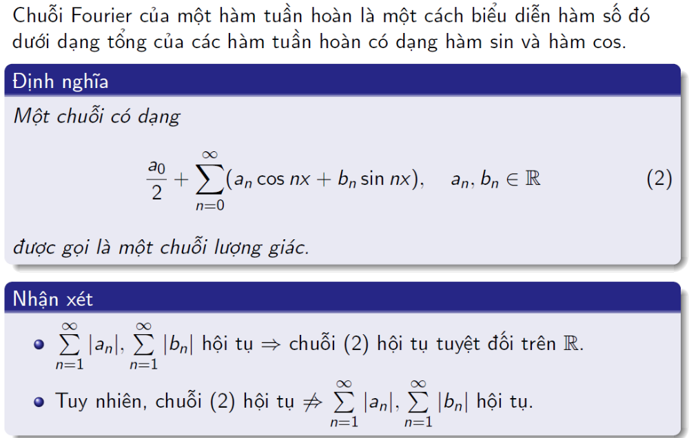
Chuỗi lượng giác

Slide 4
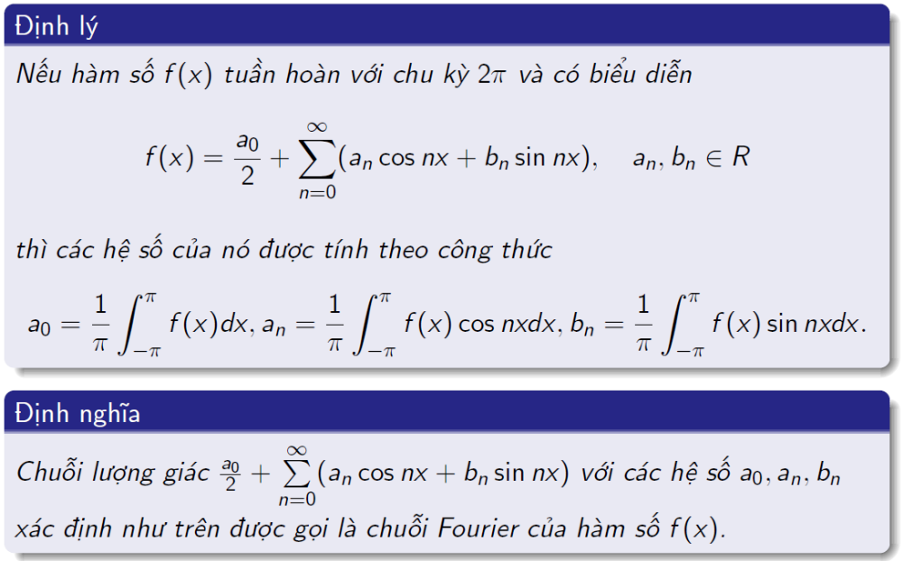
Chuỗi lượng giác

Slide 5
§7
Chuỗi Fourier
7.2. Chuỗi Fourier
Viện Toán ứng dụng và Tin học, Đại học Bách Khoa Hà Nội

Slide 6
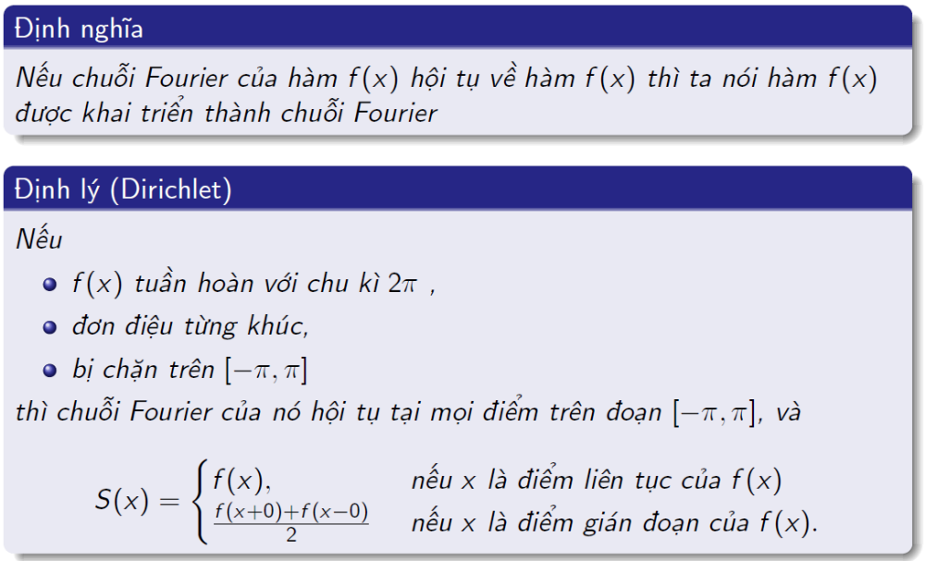
Chuỗi Fourier

Slide 7
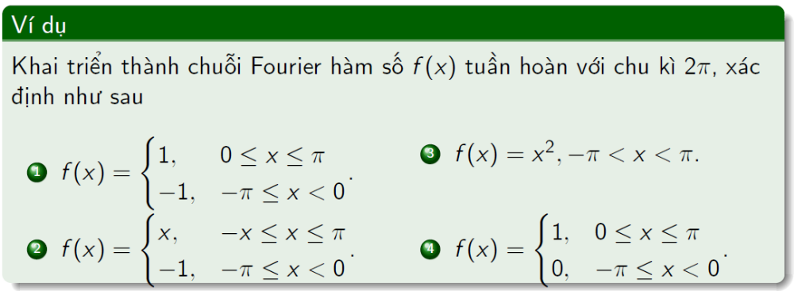
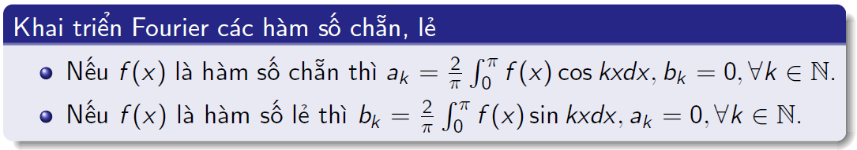
Chuỗi Fourier

Slide 8
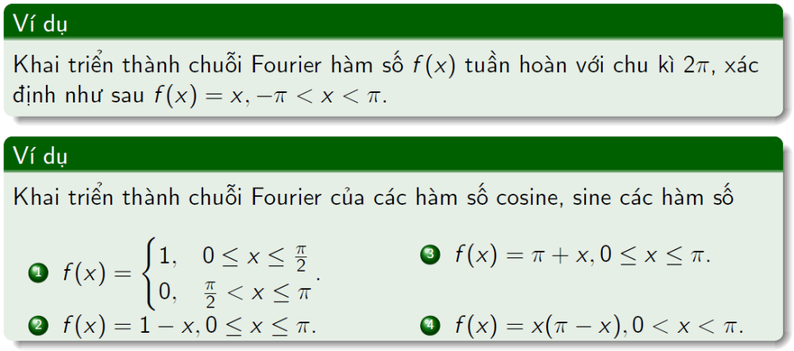
Chuỗi Fourier

Slide 9
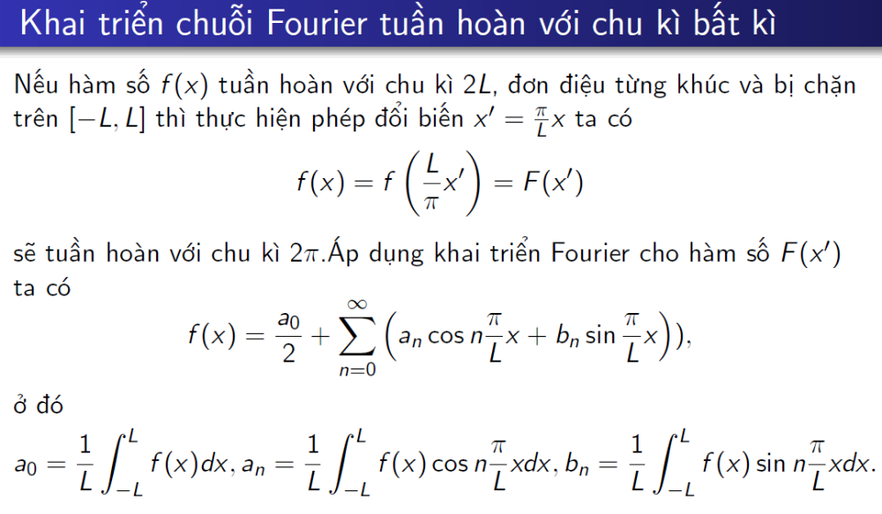
Chuỗi Fourier

Slide 10
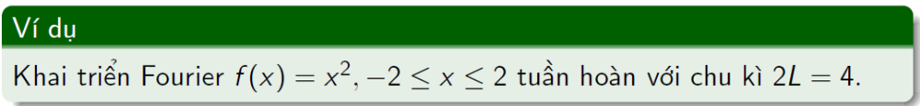
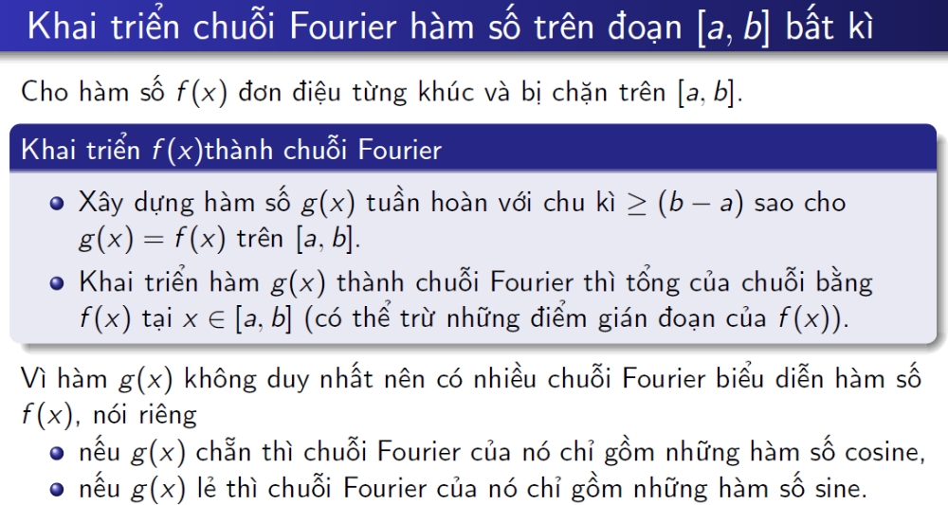
Chuỗi Fourier

Slide 11
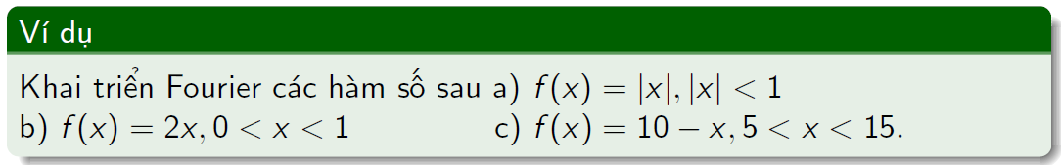
Chuỗi Fourier

